Slide 1
煤矿设备智能监测数据分析建模
第一阶段第一周汇报
刮板机与破碎机单设备分析
本周完成进度：预处理、状态划分与统计、基于状态量的工况比较、状态量对监测参数的影响。

Slide 2
任务分析
阶段一任务
成果展示
1 数据预处理
保留 point_name、value、time；长表转宽表；30s 重采样
点位覆盖检验、IQR 审计
2 状态量划分与统计
用真实运行状态点划分运行/停机样本
状态点核验、状态时序图、持续时间表
3 基于状态量的工况比较
比较运行/停机下监测参数分布差异
箱线图
4 状态量影响分析
判断状态量影响哪些数值监测参数
Kruskal-Wallis、FDR、ε²效应量
5 细粒度工况划分
本周不展开
解决步骤
原始CSV
三字段保留
→
点位核验
确认真实存在
→
预处理
长表转宽表
→
状态划分
运行/停机
→
分状态统计
参数比较
→
影响分析
显著性+效应量
“数据能不能对的上？状态能不能划分？状态是否影响参数？”
02

Slide 3
技术方法及依据
环节
采用方法
依据
长表转宽表
仅保留 time、point_name、value 后 pivot
原始 CSV 一行只有一个测点值，必须先按时间对齐不同测点
30s 重采样
last + 前向保持
数据是 on-change 存储；重采样后才能比较同一时刻的状态和参数
状态划分
真实运行状态点；刮板机多状态点取最大值
任一驱动部运行时整机不应视为停机，同时保留状态一致性审计
离群审计
IQR 标记波动比例
SCADA 数据有尖峰和长尾，IQR 稳健；这里只审计，不直接删改原始统计
状态影响
Kruskal-Wallis + FDR + ε²
分布通常不服从正态，克拉斯卡-瓦立斯检验不直接比较均值，而是把数据转换成秩次，比较不同状态组的秩分布差异；
FDR 控制多参数误判，在所有被判定为显著的参数里，控制假阳性结果的比例。
ε²说明影响到底有多强，样本量大时，p 值很容易显著，状态分组对该参数差异的解释强度有多大
本周先把点位、状态、统计口径和影响分析完成，第二周再展开细粒度工况。
03

Slide 4
明确测点结构
刮板机：63 种 point_name 按部件归类
63 种
部件范围
数量
主要测点类型
刮板机 point_name
前部运输机_垂直机头
19
变频器温度/湿度/运行状态，电机电流/转矩/转速，减速器冷却/温度/油箱
12 种
前部运输机_平行机头
19
变频器母线电压/温度/运行状态，电机电流/转矩/转速，减速器冷却/温度/油箱
破碎机 point_name
前部运输机_机尾
19
变频器母线电压/温度/运行状态，电机电流/转矩/转速，减速器冷却/油缸/轴温
破碎机：12 种 point_name
前部运输机整机
3
设定速度、链条速度、整机运行状态
其他辅助点
3
后部运输机腔体温度、设定速度、沿线语音控制模式
类别
point_name 末级名称
冷却水
压力、流量、温度
0
处理逻辑
油箱
油位、油温
point_name 空值
1、按 time、point_name 汇总最后一次记录
温度
绕组温度、轴承温度、输入轴温度
2、pivot_table 成“时间 × 测点”的宽表
振动
减速器振动、电机振动
30 秒
04
3、30s 重采样并前向保持 on-change 值
重采样间隔
状态/通信
运行状态、读心跳
04

Slide 5
点位覆盖核验
设备/部件
解释表点位
CSV存在
本周使用
缺失说明
刮板机/垂直机头
19
19
6
无
刮板机/平行机头
19
17
6
三机_前部运输机_平行机头_电机_电压；三机_前部运输机_平行机头_减速器_链轮温度
刮板机/机尾
19
15
6
三机_前部运输机_机尾_电机_电压；三机_前部运输机_机尾_减速器_冷却水_压力；三机_前部运输机_机尾_减速器_油箱_油位；三机_前部运输机_机尾_减速器_油箱_油温
破碎机/冷却水
3
3
3
无
破碎机/油箱
2
2
1
无
破碎机/温度
3
3
3
无
破碎机/振动
2
2
2
无
破碎机/通信
1
1
0
无
破碎机/整机状态
1
1
1
无
刮板机优先选择三部位共同存在、物理含义明确的电流、转矩、转速、IGBT 温度和冷却水流量。
破碎机则以实际 CSV 点位为准，重点保留振动、温度和冷却水相关参数。
05

Slide 6
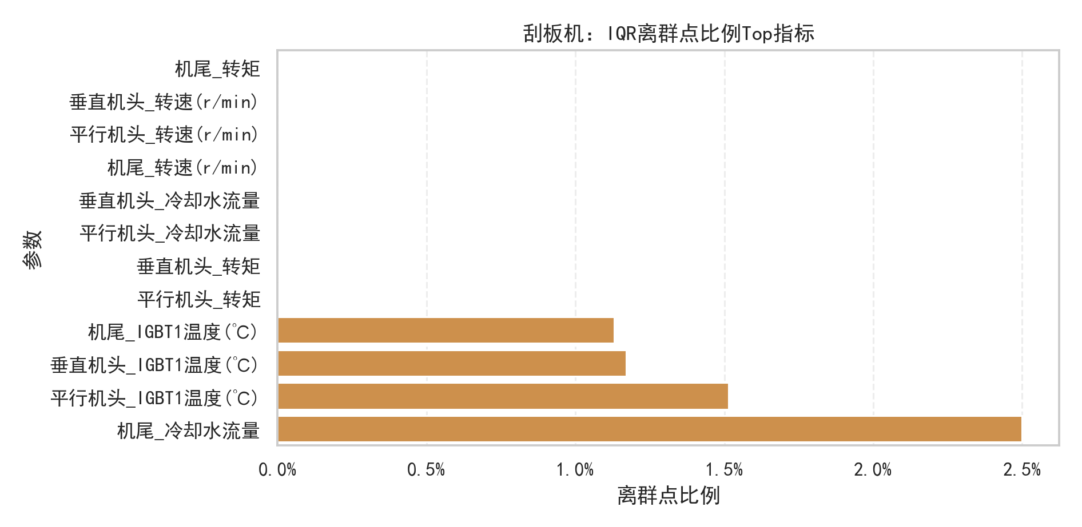
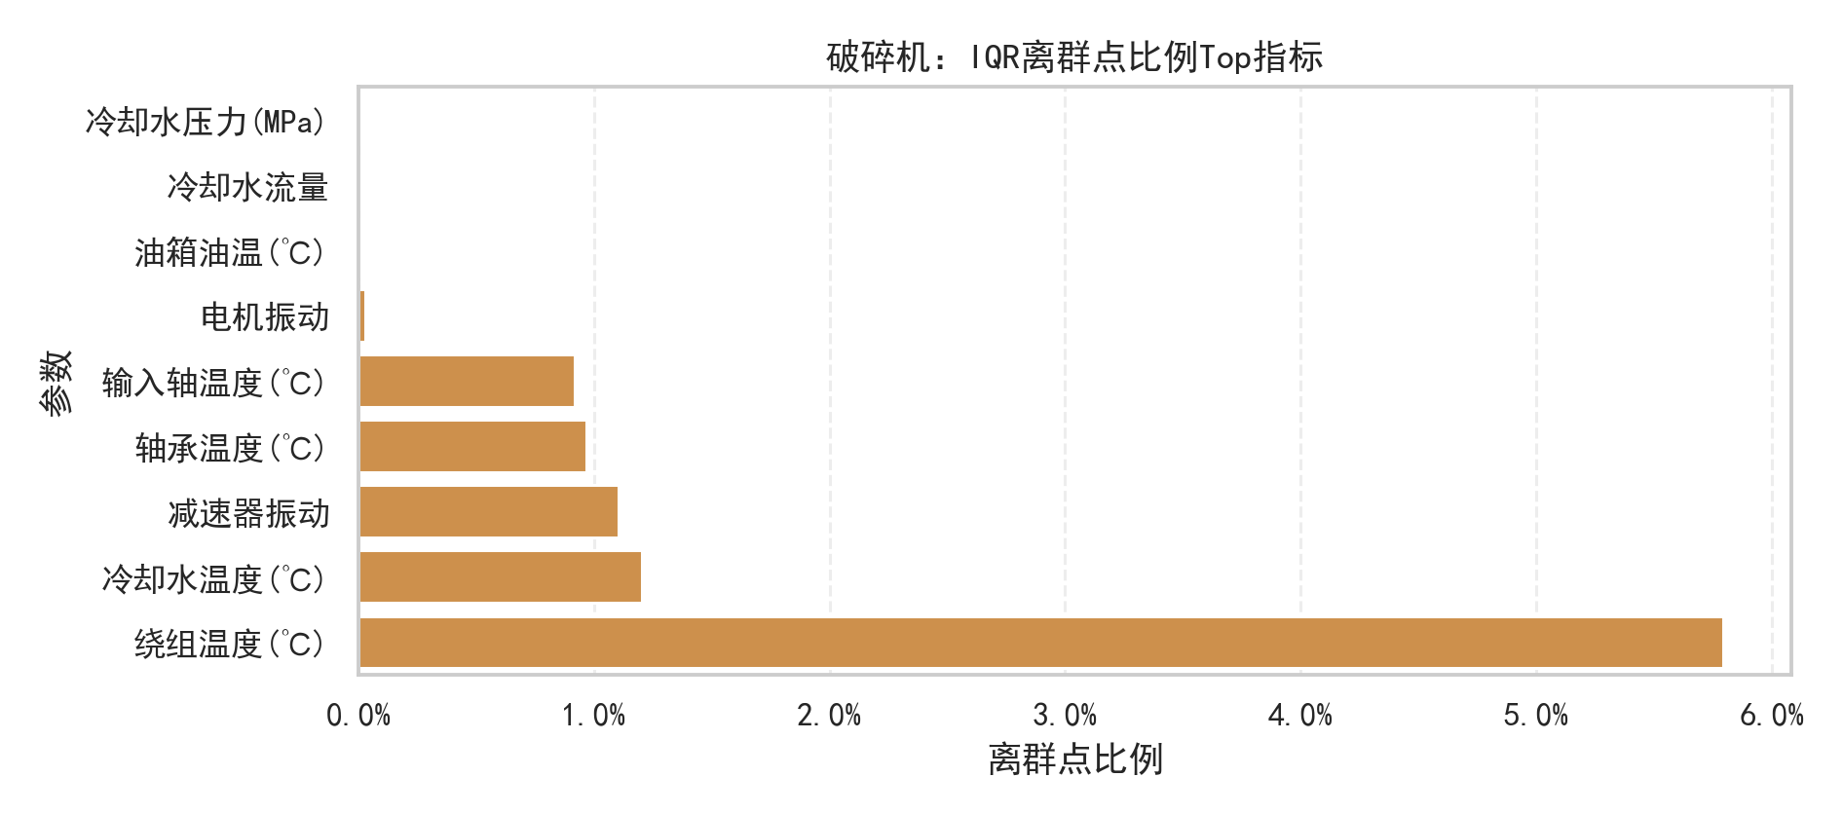
IQR 离群审计
IQR 指四分位距。这里把低于 Q1-1.5IQR 或高于 Q3+1.5IQR 的值标记为离群，用于判断哪些测点波动较大；正式统计仍保留原始口径。
06

Slide 7
运行状态点核验
设备
运行状态候选点
刮板机
三机_前部运输机_垂直机头_变频器_运行状态
刮板机
三机_前部运输机_平行机头_变频器_运行状态
刮板机
三机_前部运输机_机尾_变频器_运行状态
刮板机
三机_前部运输机_运行状态
破碎机
三机_破碎机_运行状态
刮板机采用整机状态和三个驱动部状态共同构造运行状态；
破碎机 CSV 中存在“运行状态”点，因此按运行/停机状态分析。
设备
状态合成规则
一致性说明
刮板机
多状态点按最大值合成整机运行状态
同步率 98.4%，不同步行 1,259
破碎机
单状态点直接构造运行状态
单状态点，仅记录状态可用性
07

Slide 8
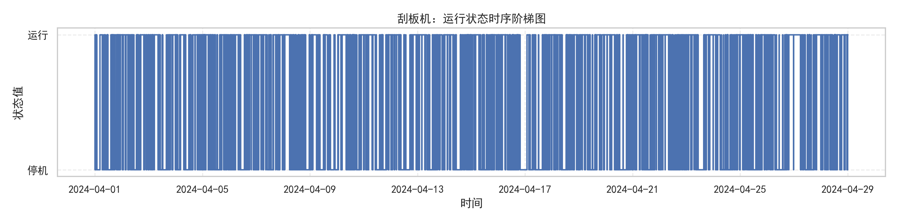
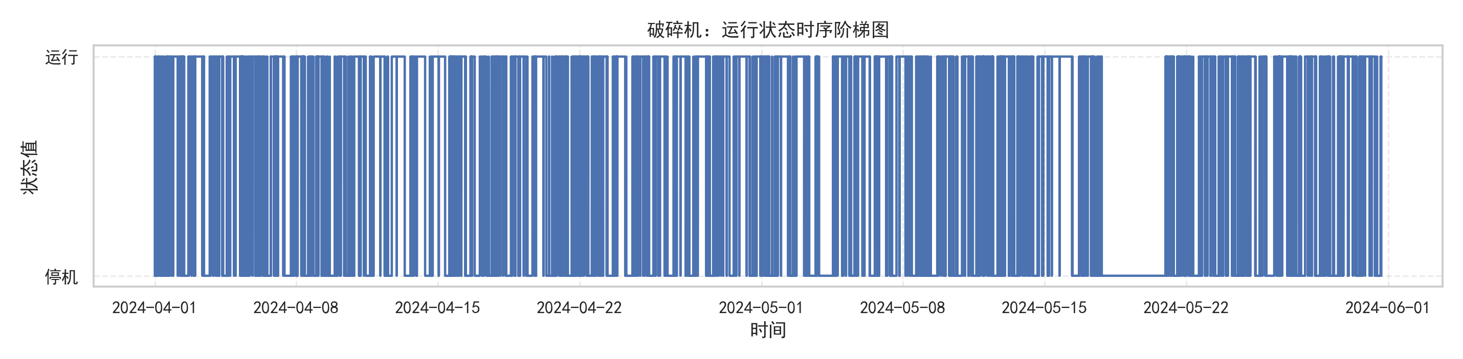
状态时序图
设备
分析样本行
运行比例
时间范围
刮板机
80,651
61.8%
2024-04-01 至 2024-04-29
破碎机
174,664
59.2%
2024-04-01 至 2024-05-31
08

Slide 9
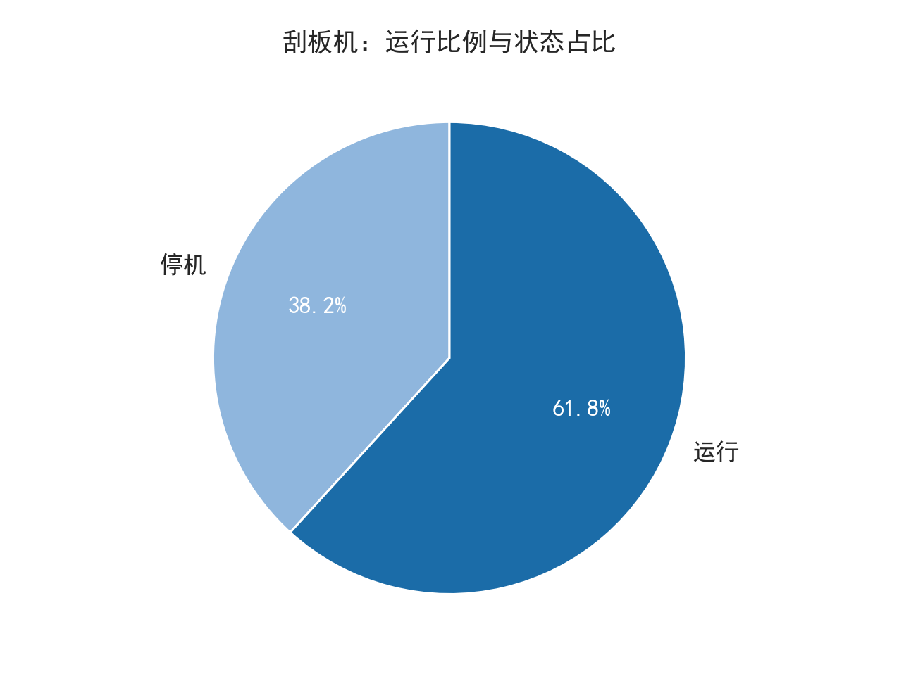
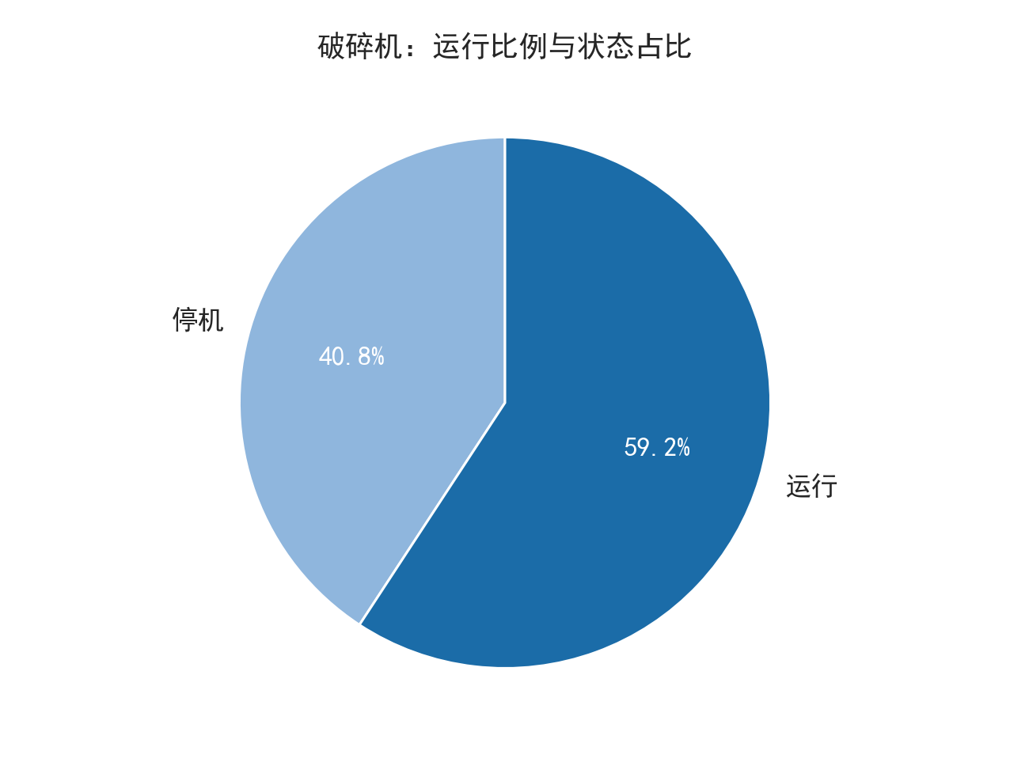
状态占比
设备
状态
段数
累计时长
平均时长
最长时长
刮板机
停机
1,268
15417 min
12.2 min
366 min
刮板机
运行
1,269
24909 min
19.6 min
363 min
破碎机
停机
933
35604 min
38.2 min
4548 min
破碎机
运行
933
51728 min
55.4 min
884 min
状态占比用于判断样本分布是否均衡；持续时间统计用于检查频繁启停、长时间停机或异常长运行段。
09

Slide 10
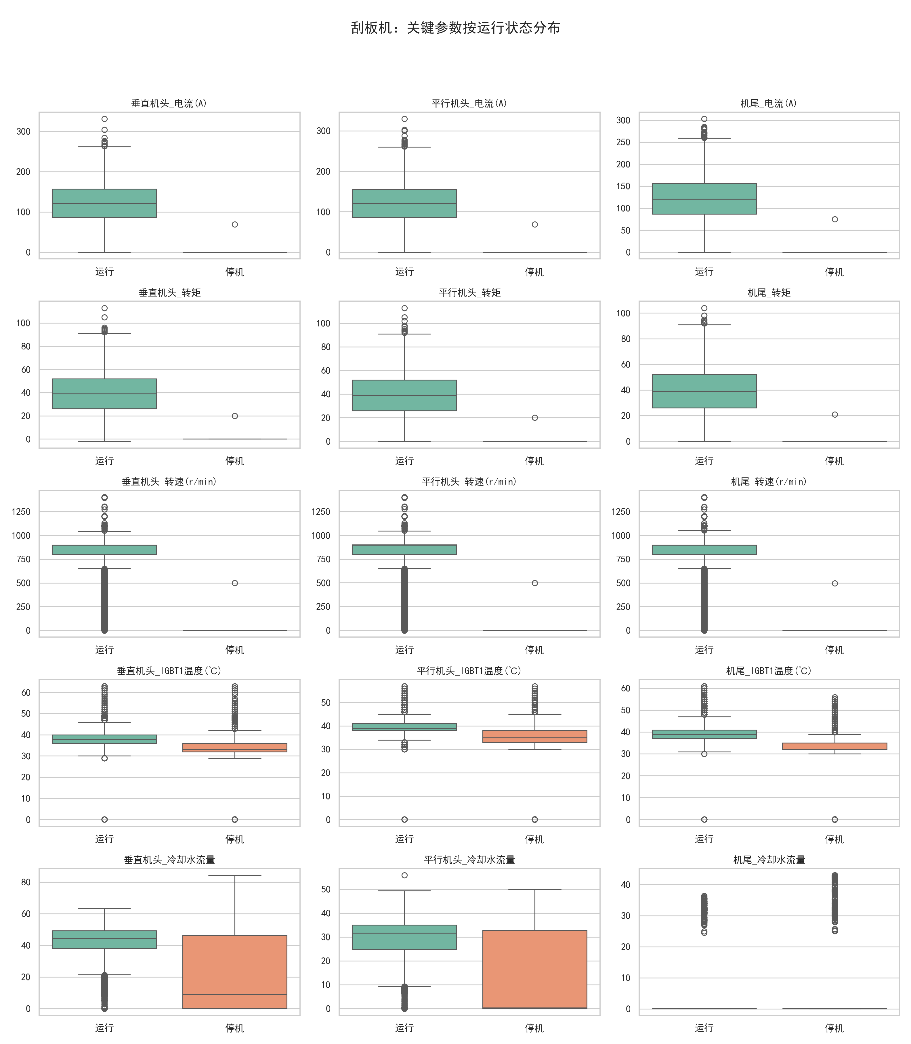
刮板机运行状态比较
刮板机在运行状态下，三个驱动部的电流、转矩和转速整体明显高于停机状态，说明这些参数能够较好反映设备负载和运行状态变化。
电流、转矩、转速适合作为刮板机状态划分和负载识别的直接特征；IGBT1 温度和冷却水流量更适合作为运行状态下热管理和冷却状态的辅助监测指标。
10

Slide 11
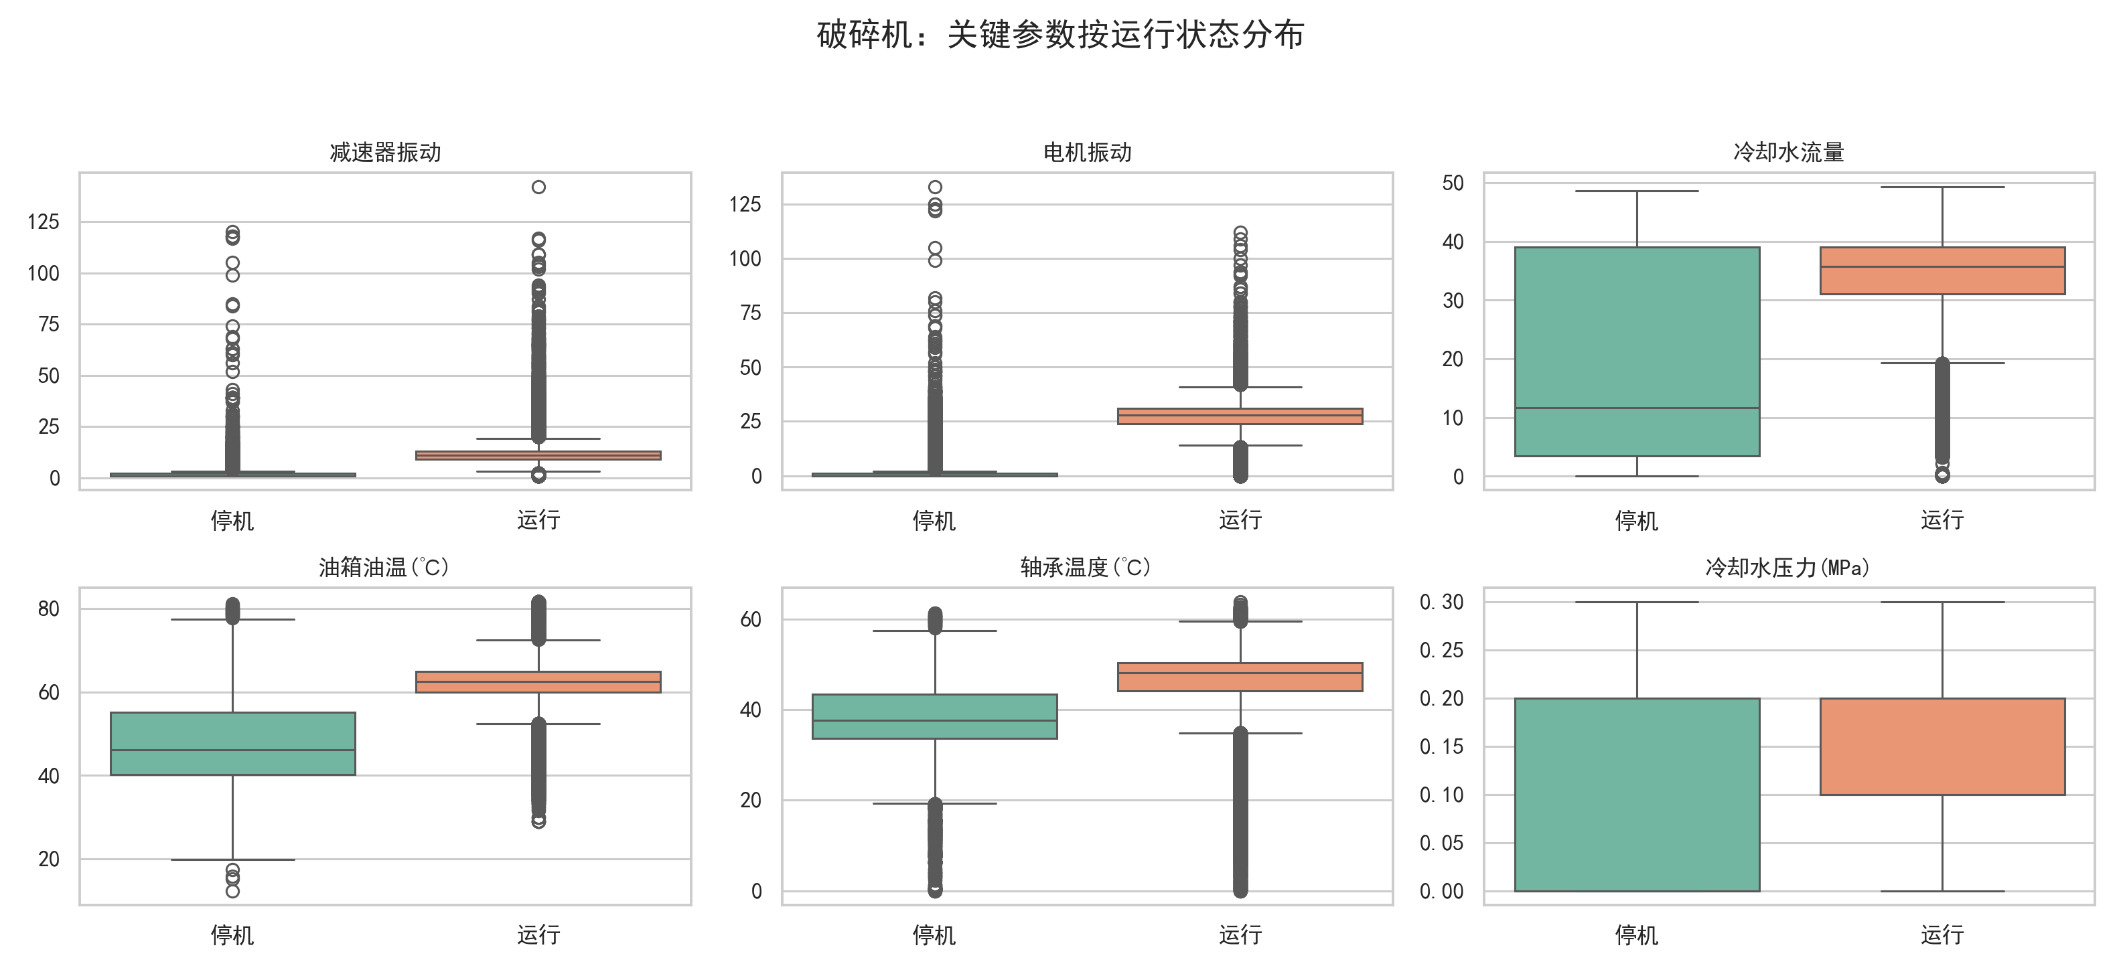
破碎机振动、温度和冷却参数随运行状态变化更明显
破碎机重点展示振动、冷却流量、油温、轴承温度和冷却水压力
11

Slide 12
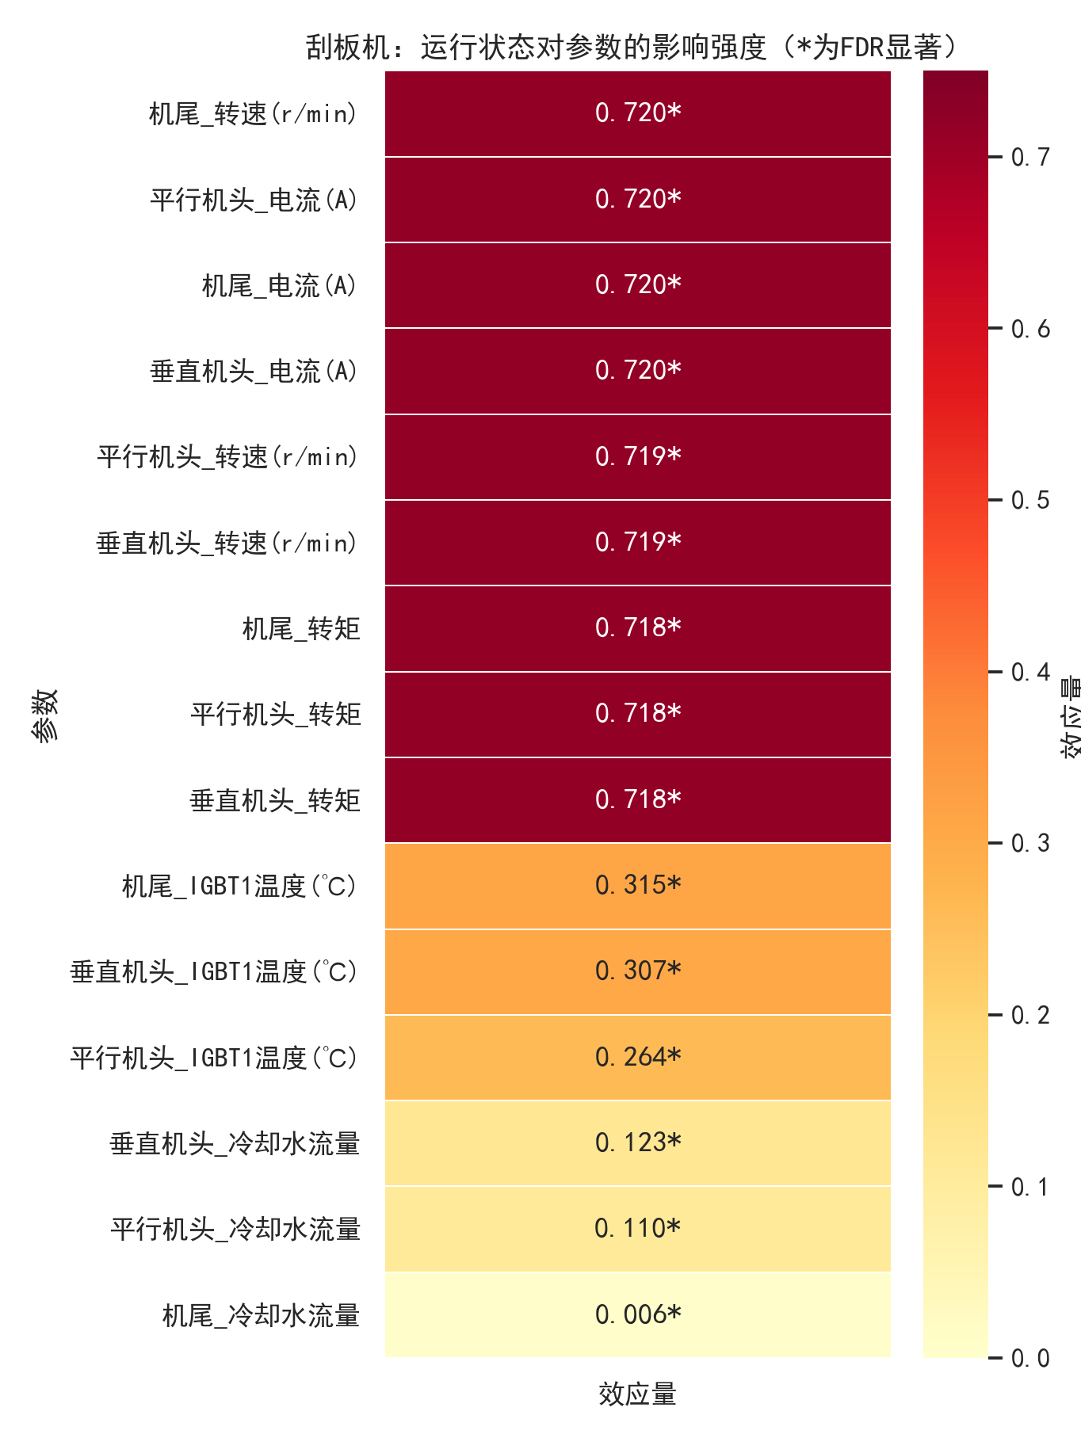
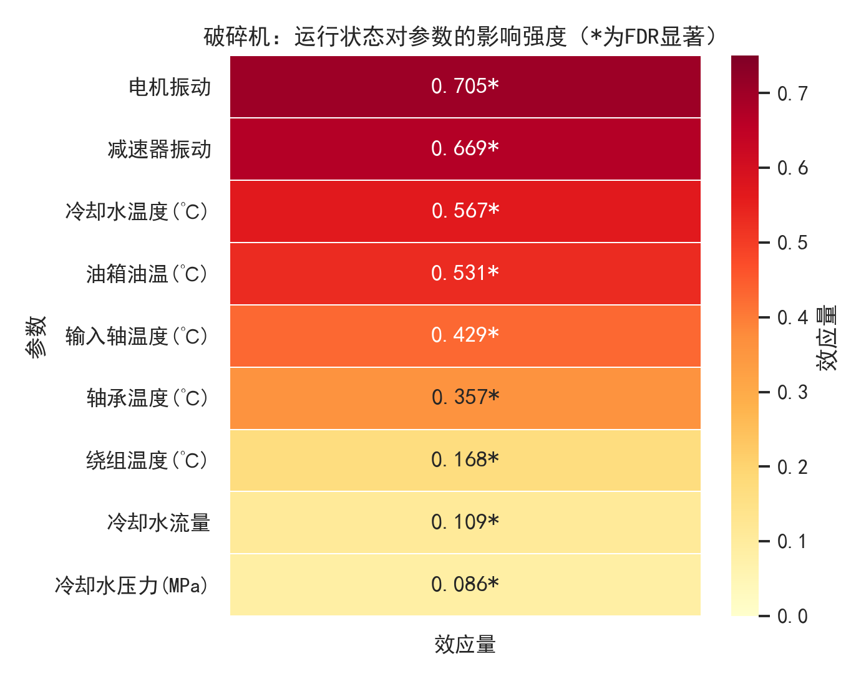
克拉斯卡-瓦立斯检验+FDR修正+ε²效应量
刮板机最明显的是机尾转速、电流和转矩类参数。
破碎机运行状态对电机振动、减速器振动影响最强；冷却水温度、油箱油温也有明显差异。
12

Slide 13
总结规划
已完成
第二周再做
完成刮板机、破碎机点位遍历和解释表覆盖核验。
细粒度工况划分和工况中心解释。
完成长表到 宽表的预处理链路和质量审计。
参数相关性与特征解耦分析。
完成运行状态点核验、状态划分、状态时序和持续时间统计。
结合现场生产记录解释长停机、频繁切换和高影响参数。
完成分状态箱线图、Kruskal-Wallis 检验、FDR 校正和 ε²效应量输出。
形成阶段一完整结论和中间结果附件。
13

